Slide 1
9-КЛАСС • ТЕХНОЛОГИЯ • II ЧЕЙРЕК 1/14
II чейрек боюнча долбоорду
коргоо жана баалоо
Долбоорду тааныштыруу, негиздөө жана баалоо
ИДЕЯ
МОДЕЛЬ
НАТЫЙЖА
→
→
Көргөзмөлүү сабак презентациясы
PowerPoint • 16:9

Slide 2
Долбоорду коргоонун максаты
• Өзүң жасаган моделдин идеясын так түшүндүрүү.
• Көйгөйдү, максатты жана чечимди көрсөтүү.
• Иштин жүрүшүн жана натыйжасын баяндоо.
• Суроолорго сылык жана негиздүү жооп берүү.
КӨРСӨТМӨЛҮҮ СХЕМА
КӨЙГӨЙ
ИДЕЯ
МОДЕЛЬ
НАТЫЙЖА
›
›
›
Долбоор
Коргоо
9-класс • Технология • II чейрек 2/14

Slide 3
Коргоонун түзүмү
• 1. Долбоордун аталышы.
• 2. Көйгөй жана анын мааниси.
• 3. Максат жана идея.
• 4. Материалдар жана коопсуздук.
• 5. Жасоо этаптары.
• 6. Иштөө принциби.
• 7. Натыйжа жана жакшыртуу сунушу.
КӨРСӨТМӨЛҮҮ СХЕМА
АТАЛЫШ
КӨЙГӨЙ
МАКСАТ
ЖАСОО
›
›
›
Башталыш
Жыйынтык
9-класс • Технология • II чейрек 3/14

Slide 4
Көйгөй, максат жана идея
• Көйгөй: класста жарык керексиз учурда күйүп калат.
• Максат: жарыкты үнөмдүү пайдаланууну көрсөткөн модель түзүү.
• Идея: жарык булагын керектүү учурда гана колдонуу.
КӨРСӨТМӨЛҮҮ СХЕМА
КӨЙГӨЙ
МАКСАТ
ЧЕЧИМ
›
›
Көйгөй
Чечим
9-класс • Технология • II чейрек 4/14

Slide 5
Материалдар жана иш этаптары
• Материалдарды жана эмне үчүн тандаганыңды айт.
• Моделди жасоонун 3–5 кадамын көрсөт.
• Ар бир бөлүктүн милдетин түшүндүр.
• Электрдик макетте коопсуз төмөн чыңалуу колдонулганын белгилеп айт.
КӨРСӨТМӨЛҮҮ СХЕМА
МАТЕРИАЛ
ЭТАПТАР
ИШТӨӨ ПРИНЦИБИ
›
›
Материал
Этап
9-класс • Технология • II чейрек 5/14

Slide 6
Натыйжа жана жакшыртуу
• Модель кандай иштээрин түшүндүр.
• Кандай кыйынчылык болгонун жана чечимин айт.
• Моделдин чектөөсүн көрсөт.
• Кийинки версияда эмнени жакшыртарыңды сунушта.
КӨРСӨТМӨЛҮҮ СХЕМА
НАТЫЙЖА
КЕМЧИЛИК
ЖАКШЫРТУУ
›
›
Натыйжа
Өнүктүрүү
9-класс • Технология • II чейрек 6/14

Slide 7
3–5 мүнөттүк сүйлөө планы
• 0:00–0:30 — аталышы, көйгөй жана максат.
• 0:30–1:30 — идея, материалдар жана коопсуздук.
• 1:30–3:00 — жасоо этаптары жана иштөө принциби.
• 3:00–4:00 — натыйжа жана кыйынчылыктар.
• 4:00–5:00 — жыйынтык жана суроолор.
КӨРСӨТМӨЛҮҮ СХЕМА
0:30 + 1:00 + 1:30 + 1:00 + 1:00
Баштоо
Суроо
9-класс • Технология • II чейрек 7/14

Slide 8
Баалоо рубрикасы: 10 упай
• Көйгөй жана максат так берилген — 0–2.
• Идея жана иштөө принциби түшүндүрүлгөн — 0–2.
• Жасалышы жана натыйжасы — 0–2.
• Коопсуздук жана материалдарды туура колдонуу — 0–2.
• Сүйлөө, чыгармачылык жана суроолорго жооп — 0–2.
КӨРСӨТМӨЛҮҮ СХЕМА
5 КРИТЕРИЙ × 2 УПАЙ = 10 УПАЙ
Критерий
Упай
9-класс • Технология • II чейрек 8/14

Slide 9
Өзүн-өзү баалоо
• Максатты так түшүндүрдүмбү?
• Моделдин иштөө принцибин көрсөттүмбү?
• Коопсуздук эрежелерин сактадымбы?
• Суроолорго жооп бере алдымбы?
• Кийинки жолу эмнени жакшыртам?
КӨРСӨТМӨЛҮҮ СХЕМА
ӨЗҮМДҮ ТЕКШЕРЕМ
ЖАКШЫРТАМ
›
Өзүн баалоо
Өсүү
9-класс • Технология • II чейрек 9/14

Slide 10
Бири-бирин баалоо
• Жакшы жагы: «Мага сенин долбооруңдун ... жагы жакты, анткени ...»
• Сунуш: «Кийинкиде ... кошсоң, долбоор дагы түшүнүктүү болмок».
• Пикир сылык, так жана пайдалуу болсун.
КӨРСӨТМӨЛҮҮ СХЕМА
ЖАКШЫ ЖАГЫ + СУНУШ
Пикир
Өнүгүү
9-класс • Технология • II чейрек 10/14

Slide 11
Мугалим бере турган суроолор
• Кандай көйгөйдү чечүүнү көздөдүң?
• Эмне үчүн ушул материалдарды тандадың?
• Моделдин кайсы бөлүгү негизги кызмат аткарат?
• Коопсуздук үчүн кандай чара көрдүң?
• Чыныгы турмушта колдонуу үчүн эмнени өзгөртүү керек?
КӨРСӨТМӨЛҮҮ СХЕМА
СУРОО
ОЙЛОНУУ
ДАЛИЛДҮҮ ЖООП
›
›
Суроо
Жооп
9-класс • Технология • II чейрек 11/14

Slide 12
Долбоордон алган сабак
• Долбоор — идеяны иш жүзүндө текшерүүнүн жолу.
• Ката — үйрөнүүгө жана жакшыртууга мүмкүнчүлүк.
• Коопсуздук — практикалык иштин биринчи шарты.
• Энергияны үнөмдөөдө чакан аракеттер да маанилүү.
КӨРСӨТМӨЛҮҮ СХЕМА
ИДЕЯ + ЭМГЕК + КООПСУЗДУК
Үйрөнүү
Натыйжа
9-класс • Технология • II чейрек 12/14

Slide 13
Рефлексия
• Бул чейректе үйрөнгөн эң маанилүү нерсем...
• Менин эң ийгиликтүү ишим...
• Мага кыйын болгон кадам...
• Кийинки долбоордо мен...
КӨРСӨТМӨЛҮҮ СХЕМА
ҮЙРӨНДҮМ
ТҮШҮНДҮМ
КОЛДОНОМ
›
›
Рефлексия
Кийинки кадам
9-класс • Технология • II чейрек 13/14

Slide 14
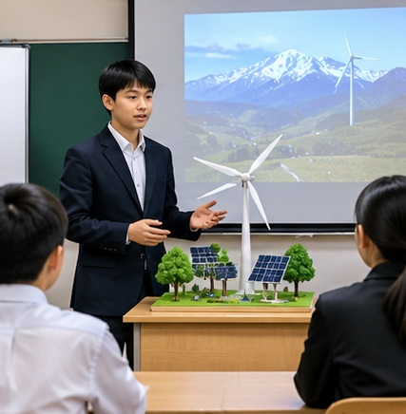
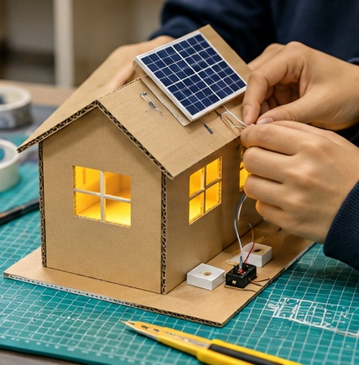
СҮРӨТТҮҮ МИСАЛДАР
Долбоорду коргоо жана баалоо
Окуучунун долбоорун тааныштырышы
Энергия үнөмдөөчү үйдүн модели
9-класс • Технология • II чейрек 14/14

